Slide 1


Gembar + Gembox 更新
Charlie Becquet
设备组
2025年2月3日

Slide 2
测试结果和分析
Gembar 用户测试更新 Gembar Big 顶空高温测试 Gembar Intense 测试 Gembar 高温高湿测试 Gembar Long Puff 测试 Gembox 用户测试更新 Gembox 必要的设计更改
Gembox 大尺寸高温测试 Gembox Intense 测试 Gembox 粘度相容性测试 Gembox 高温高湿测试 Gembox Long Puff 测试 松香棒新品与 Oil Coil 的感官比较 Gembar + Gembox 松香测试更新

Slide 3

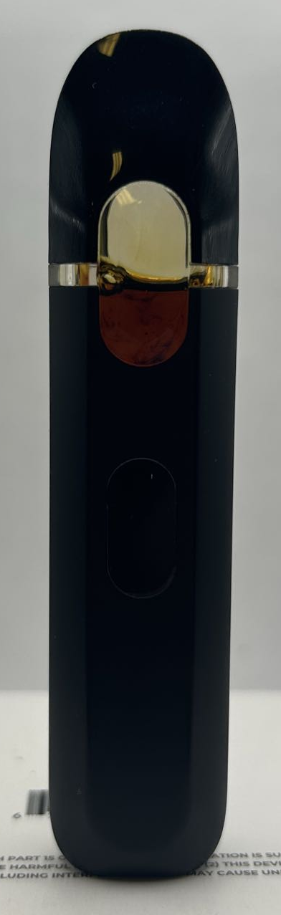
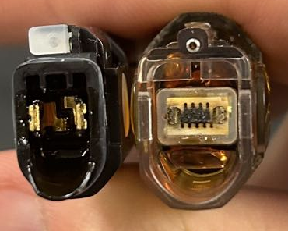
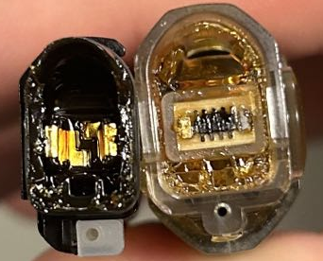
Gembar 用户测试更新
样本 | 用户名 | 交易日期 | 已填充媒体 | 填充体积 | 使用前的阻力 | 发放日期 | 进展 | 返回日期 | 收集的阻力 | 电压 | 功率 | 有问题吗？ | 评论？
1-13 批次用户-1 | 查理 | 1/2/2025 | 1.1 mcp D9 | 2mL | 2.3 | 1/13/2025 | 75% | 1/24/2025 | 2.3 | 3.2 | 4.45217391 | 昨天在实验室工作台下丢失了设备。在此之前没有问题。 | 性能优良
1-13 批次 用户-2 | 里昂 | 1/2/2025 | 1.1 mcp D9 | 2mL | 2.3 | 1/13/2025 | 90% | 1/23/2025 | 2.3 | 3.2 | 4.45217391 | 没有问题 | 性能好
1-13 批次 用户-3 | 内莉 | 1/2/2025 | 1.1 mcp D9 | 2mL | 2.3 | 1/13/2025 | 60% | 1/22/2025 | 2.3 | 3.2 | 4.45217391 | 剩余 60% 时停止激活 | 故障似乎是与引脚的连接不良。加热器没有损坏，电阻是标称的。
1-13 批次 用户-4 | 约旦 | 1/2/2025 | 1.1 mcp D9 | 2mL | 2.3 | 1/13/2025 | 50% |  |  | 3.2 | 4.45217391 | 目前还没有问题
1-22 批次 用户-5 ROSIN | 查理 | 1/29/2025 | MPX 松香 | 2mL | 2.3 | 1/29/2025 | 60% |  |  | 3.2 | 4.45217391 | 轻微变色
2-3 批次 用户-1 | 查理 | 2/4/2025 | 663kcp D9 | 2mL | 2.3 | 2/5/2025 | 0% |  |  | 3.2 | 4.45
2-3 批次用户-2 | 伊莎贝尔 | 2/4/2025 | 663kcp D9 | 2mL | 2.3 | 2/5/2025 | 0% |  |  | 3.2 | 4.45
2-3 批次 用户-3 | Leland | 2/4/2025 | 663kcp D9 | 2mL | 2.3 | 2/5/2025 | 0% |  |  | 3.2 | 4.45
1-22 Batch User-5 Rosin
1-13 批次用户-3
1-13 批次用户-2
Gembar 的用户测试很有希望。到目前为止只有 1 次失败，似乎是引脚连接问题。与 Gembox 相比，松香的变色似乎不那么明显。在用户测试中，泄漏很小 今天已填充并分发了 3 个额外的新批次样品。

Slide 4
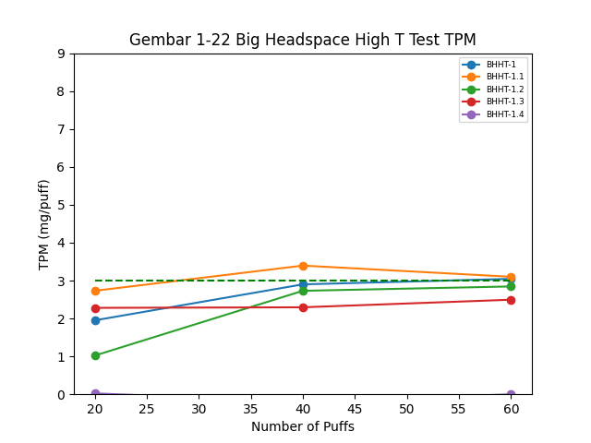
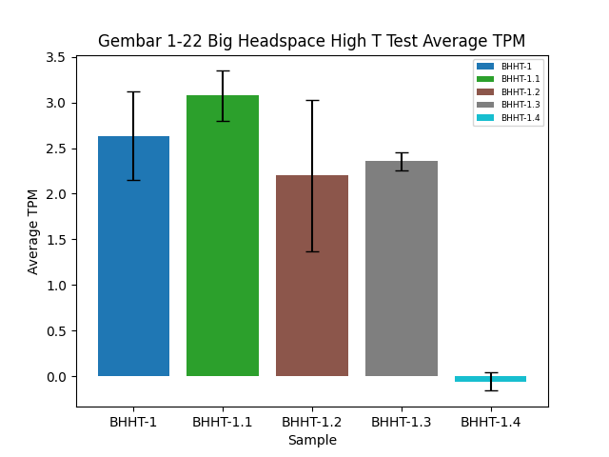
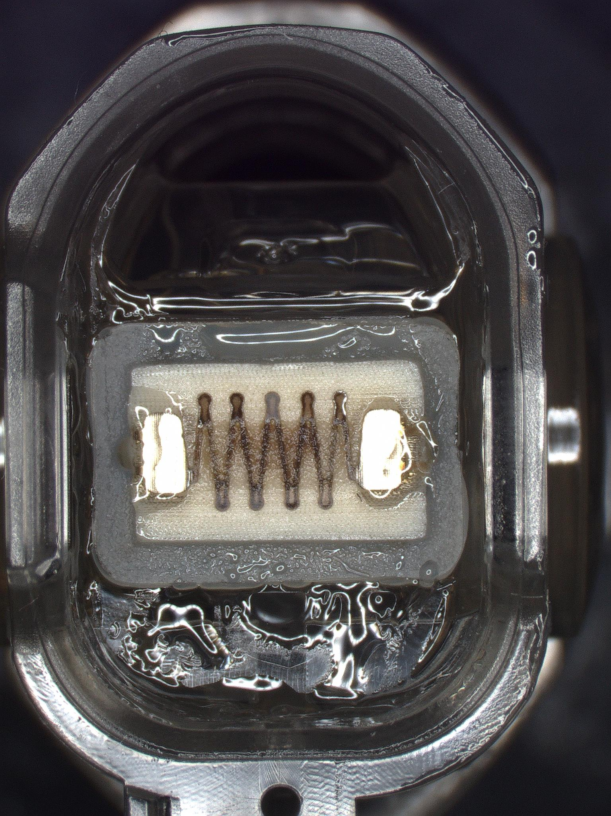
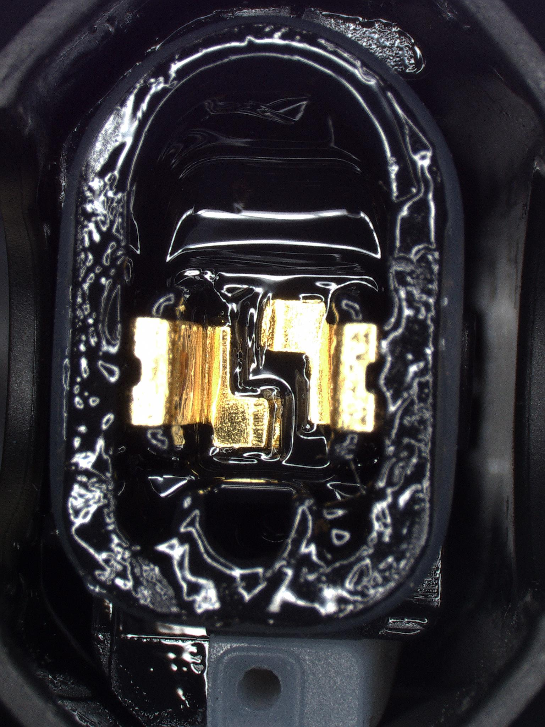
Gembar 1-22 大顶空高 T 检验结果
设计和油 | 权力 | 电阻 | 政权 | TPM (mg/puff) 和标准差 | 抽吸压力 （kPa） | SDR 结果 | 备注
Gembar BHHT-1 800kcp D8 | 4.45W | 2.3 | 60mL/3秒/30秒 | 2.63, 0.49 | 0.464 | 通过 | 无堵塞
Gembar BHHT-2 800kcp D8 | 4.45W | 2.3 | 60毫升/3秒/30秒 | 3.07, 0.27 | 0.379 | 初步通过 | 无堵塞，低拉力
Gembar BHHT-3 800kcp D8 | 4.45W | 2.3 | 60毫升/3秒/30秒 | 2.2, 0.83 | 0.296 | 初步通过 | 无堵塞，低拉力
Gembar BHHT-4 800kcp D8 | 4.45W | 2.3 | 60mL/3秒/30秒 | 2.36, 0.1 | 0.692 | 通过 | 无堵塞
Gembar BHHT-5 800kcp D8 | 4.45W | 2.3 | 60mL/3秒/30秒 | 0,0 | 0.382 | 失败 | 无堵塞，无激活

Slide 5
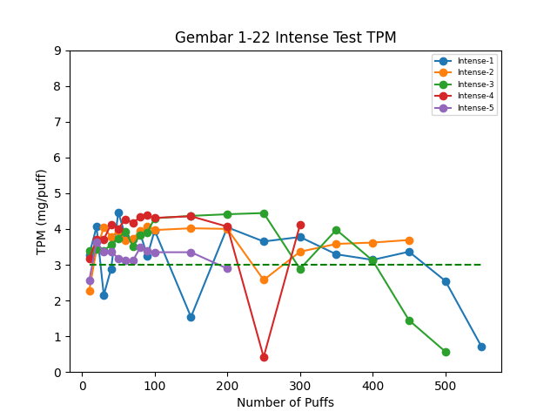
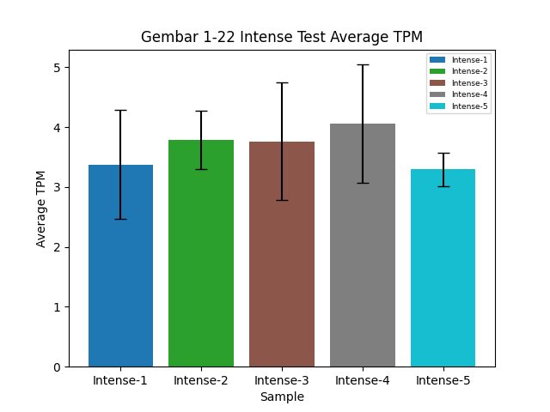
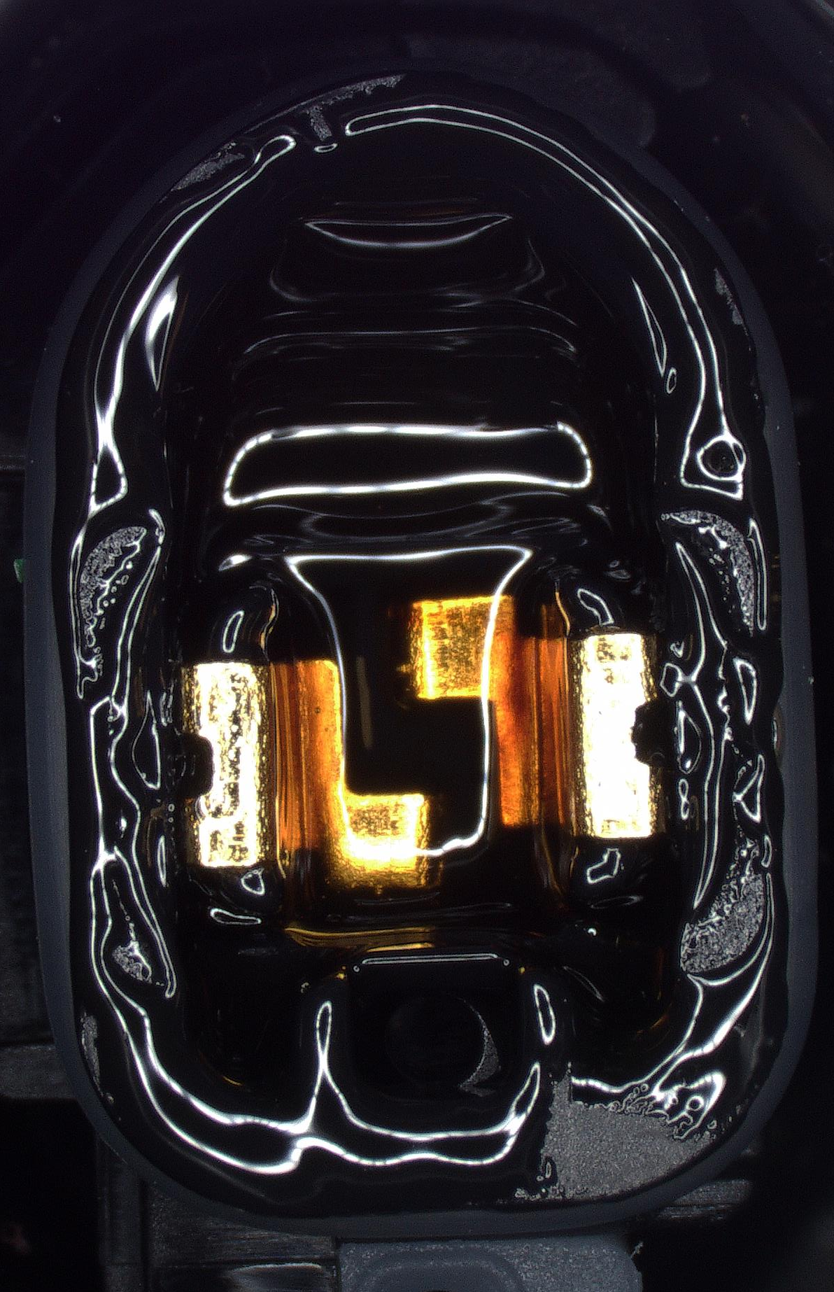
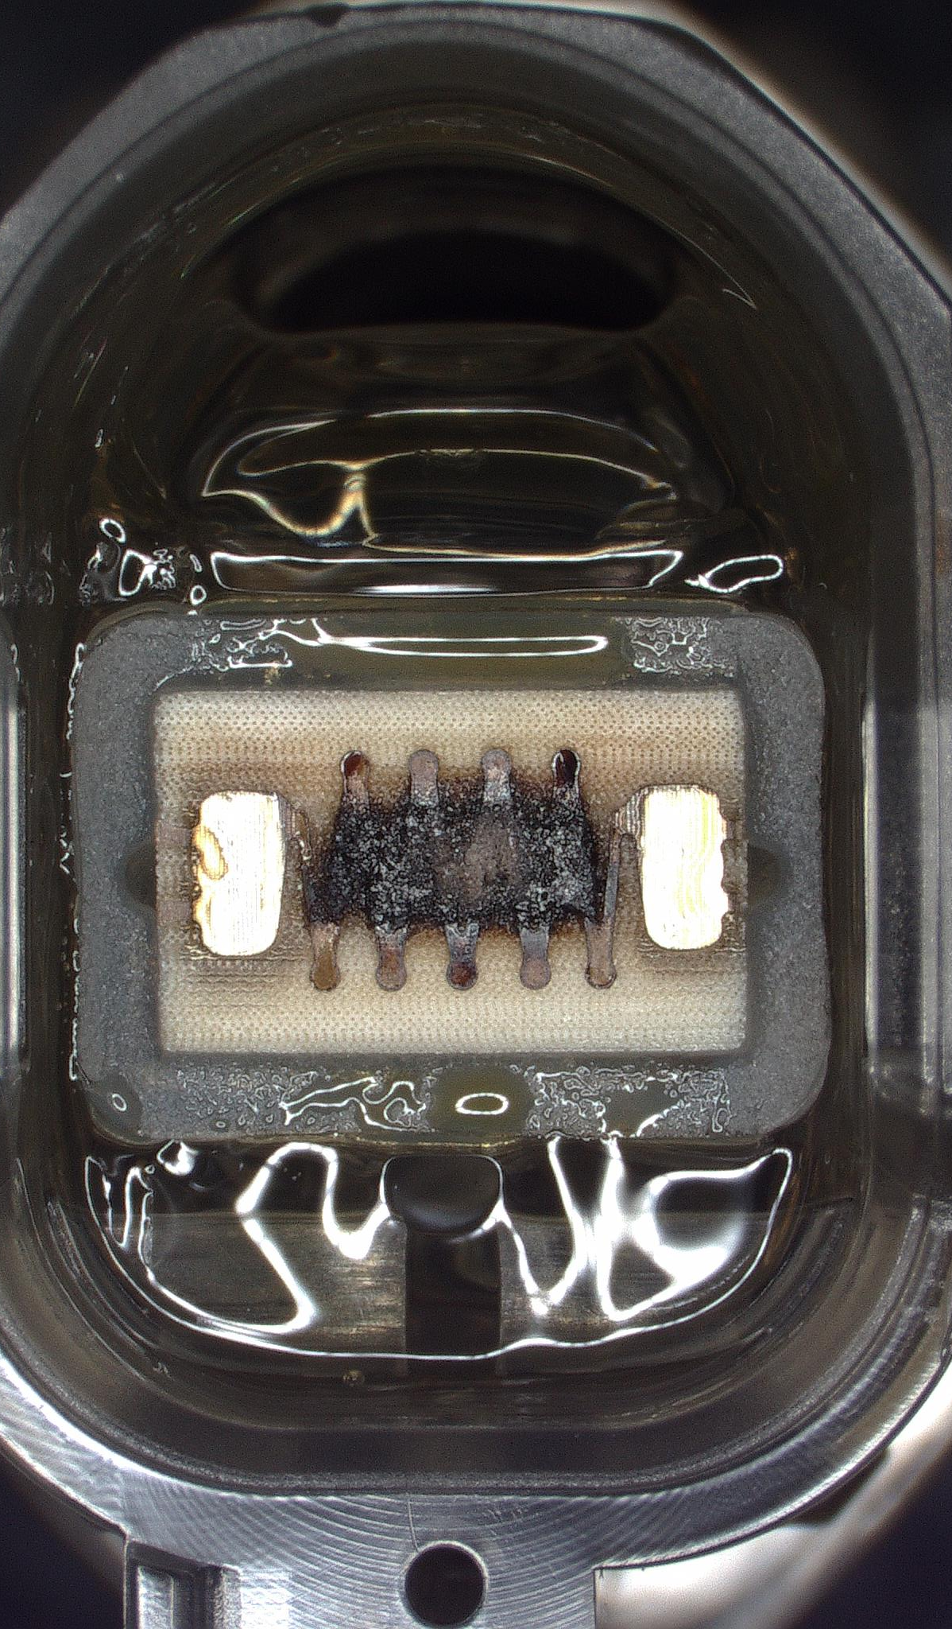
Gembar 1-22 Intense 测试结果
设计与油液 | 功率 | 电阻 | 模式 | TPM (mg/puff) 和标准差 | 使用效率 (%) | SDR 结果 | 备注
Gembar Intense-1 800kcp D8 | 4.45W | 2.3 | 200毫L/3秒/30秒 | 3.38, 0.91 | 79.0% | 合格 | 样品完全为空 – 79% 的使用效率
Gembar Intense-2 800kcp D8 | 4.45W | 2.3 | 200毫升/3秒/30秒 | 3.79, 0.49 | 不适用 | 进行中
Gembar Intense-3 800kcp D8 | 4.45W | 2.3 | 200mL/3秒/30秒 | 3.76, 0.98 | 不适用 | 进行中
Gembar Intense-4 800kcp D8 | 4.45W | 2.3 | 200毫升/3秒/30秒 | 4.06, 0.99 | 不适用 | 进行中
Gembar Intense-5 800kcp D8 | 4.45W | 2.3 | 200毫升/3秒/30秒 | 3.3, 0.28 | 不适用 | 进行中
进气道内壁成功防堵塞

Slide 6
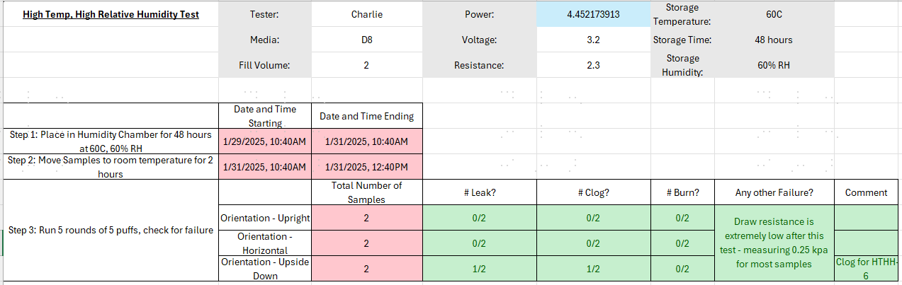
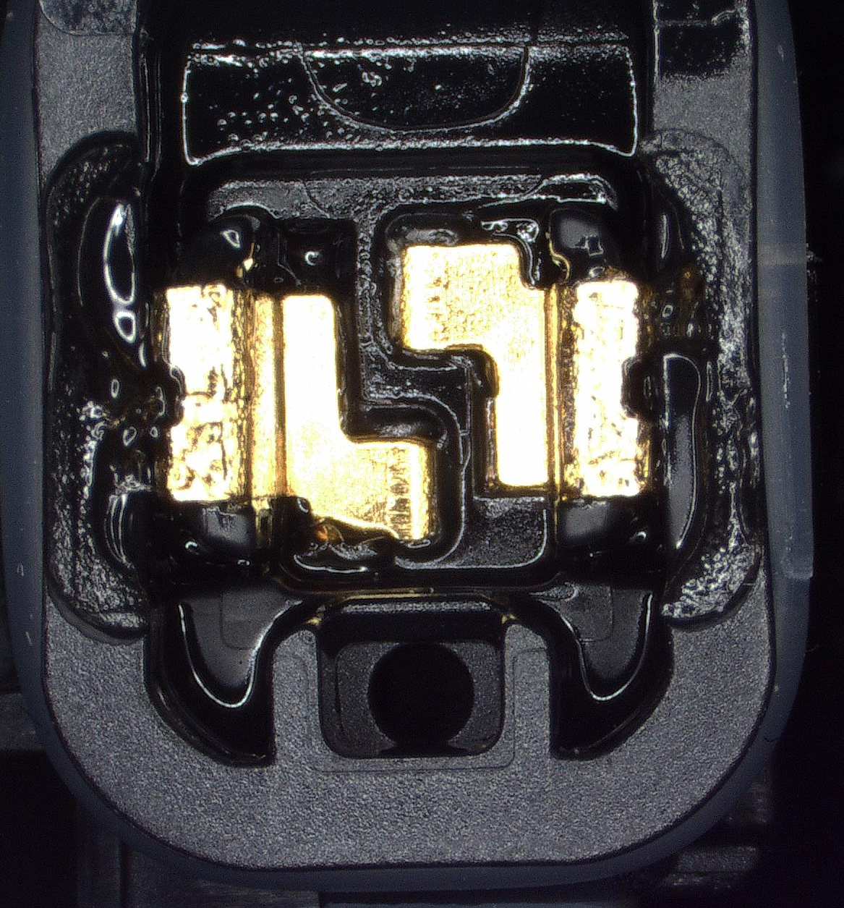
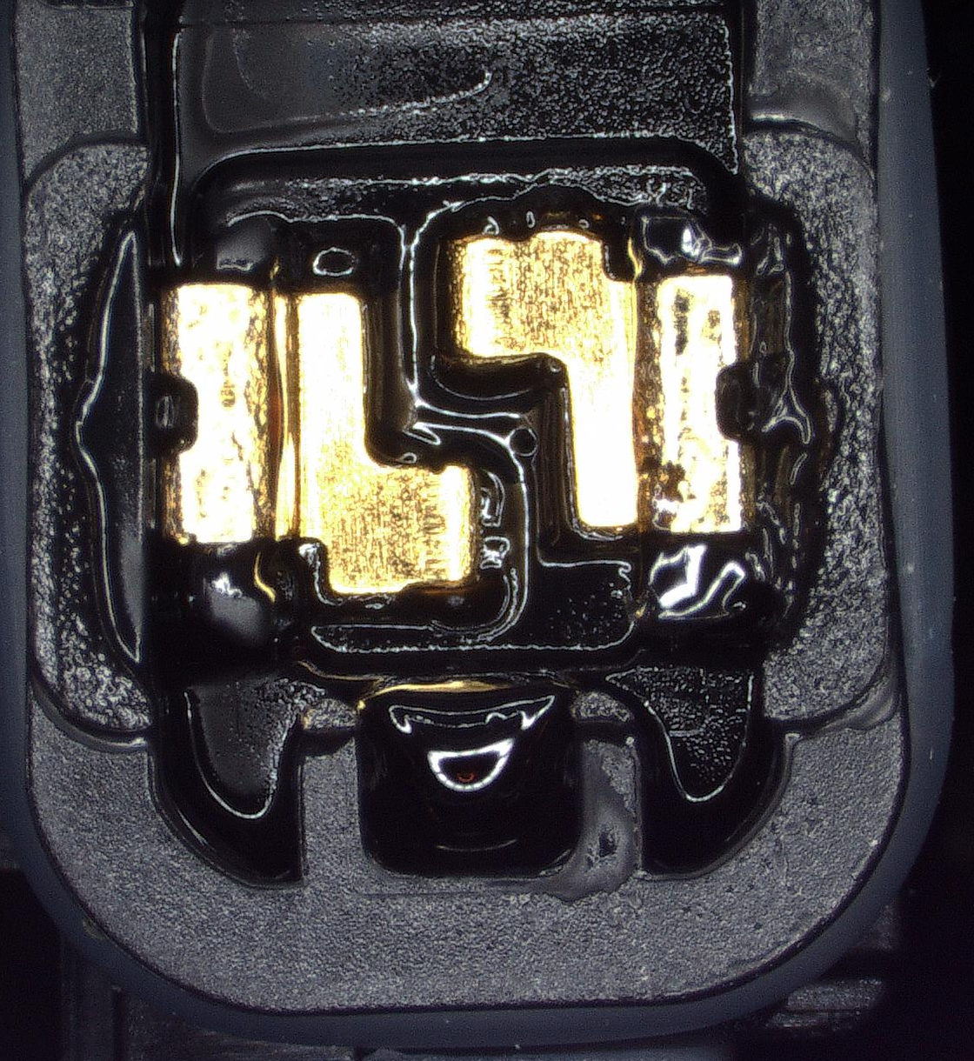
Gembar 1-22 高温高湿结果
HTHH-1：垂直方向，进气口无堵塞
HTHH-2：反转方向，进气口堵塞
这是一个非常小的失败 - 请小心寻找可能导致更多堵塞的解决方案。我建议像 CPS2910 团队所做的那样使用双进气口。

Slide 7
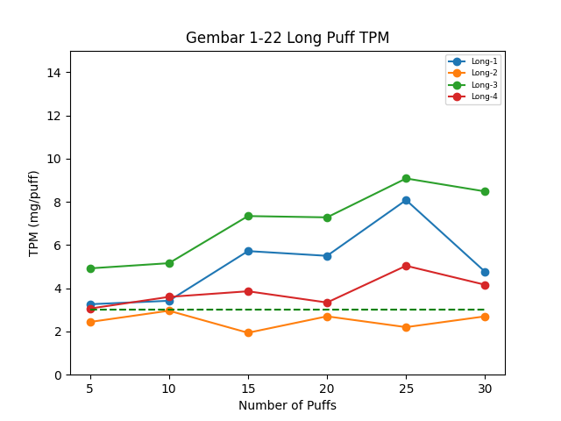
Gembar 1-22 Long Puff 测试结果
设计和油 | 权力 | 电阻 | 政权 | 拉拔电阻（kPa） | SDR 结果 | 备注
Gembar Long-1 700kcp D8 | 4.45W | 2.3 | 100mL/5秒，160mL/8秒，200mL/10秒 | 0.696 | 通过 | 没问题
Gembar Long-2 700kcp D8 | 4.45W | 2.3 |  | 0.365 | 暂定通过 | 拉力低和 TPM 低。没有烧伤或任何其他问题。
Gembar Long-3 700kcp D8 | 4.45W | 2.3 |  | 0.798 | 通过 | 没问题
Gembar Long-4 700kcp D8 | 4.45W | 2.3 |  | 0.586 | 暂定通过 | TPM 低，抽吸时间更长，但不会灼伤
5秒泡芙
8s泡芙
10 秒泡芙

Slide 8
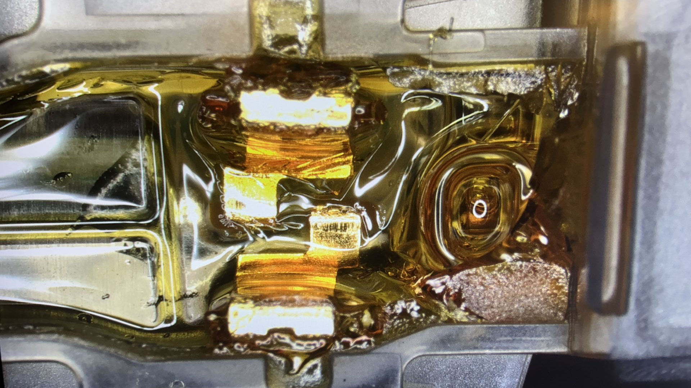
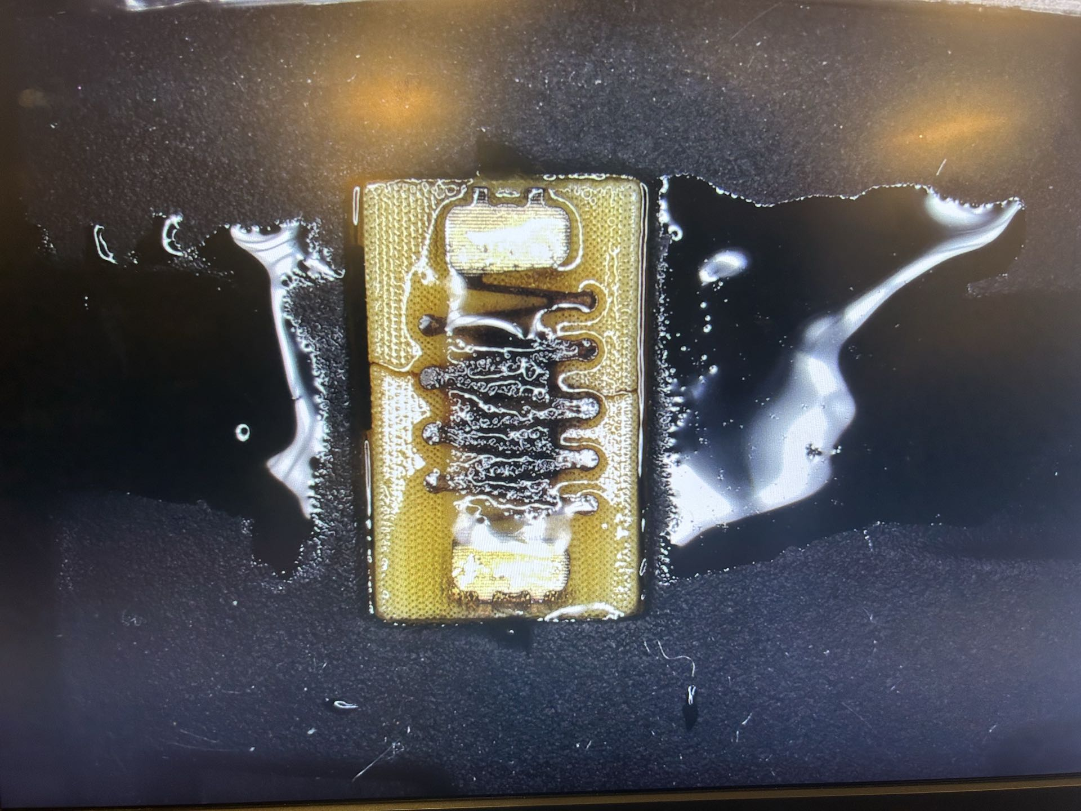
Gembox 用户测试更新
样本 | 用户名 | 交易日期 | 已填写媒体 | 填充体积 | 使用前的阻力 | 发放日期 | 进展 | 返回日期 | 收集到的阻力 | 电压 | 权力 | 有问题？ | 评论？
1-13 批次松香-1 | 查理 | 1/15/2025 | MPX 松香 | 2 | 2.3 | 1/15/2025 | 30% | 1/21/2025 | 2.3 | 3.2 | 4.45 | 堵塞 | 样品很快堵塞在进气口
1-13 分批松香-2 | 莱兰 | 1/15/2025 | MPX 松香 | 2 | 2.3 | 1/15/2025 | 50% |  | 2.3 | 3.2 | 4.45 |  | Leland 的样本仍然没有堵塞。
1-13 Batch D9-1 | 查尔利 | 1/15/2025 | 800kcp D9 | 2 | 2.3 | 1/15/2025 | 40% | 2/3/2025 | 2.3 | 3.2 | 4.45 | 堵塞物 | 进气口堵塞
1-13 Batch D9-2 | Leon | 1/15/2025 | 800kcp D9 | 2 | 2.3 | 1/15/2025 | 50% | 1/22/2025 | 2.3 | 3.2 | 4.45 | 堵塞 | 进气口堵塞
12-11批次松脂-1 | 查理 | 1/17/2025 | MPX 松香 | 2 | 2.3 | 1/17/2025 | 80% | 1/29/2025 | 2.3 | 3.2 | 4.45 | 堵塞 | 使用 80% 后会堵塞进气口。严重变色
12-11 批次松香-2 (1毫升) | 吉姆 | 1/22/2025 | MPX 松香 | 1 | 2.3 | 1/22/2025 | 20% |  | 2.3 | 3.2 | 4.45 |  | 暂无更新
1-13 Batch D9-2 – 剩余 50% 时堵塞
对 D9 的用户测试不足 - 重点一直放在 Gembar 和 510 模型上。需要对进气口和进气口上方的垫圈角度进行大量修改。 在松香用户测试中，入口周围有壁的 12-11 批次表现最佳。然而，没有足够的 D9 数据来支持这一点。
蒸汽路径——期望这里的石油
错误的方向——我们不应该在这里看到石油

Slide 9
Gembox 需要的设计更改
请观察这三个图。第一个图在进气口正上方产生了不必要的冷凝水。这会增加堵塞的风险，并进一步降低整体效率。 第二个图表可以防止进气口上方的不必要蒸汽反射和冷凝现象。这种简单的修改对于预防进气口堵塞是必要的。 第三个图重新引入了 2024 年 12 月 11 日批次中存在的进气口壁。这将使机油泄漏到进气口的空间减少 75%。松香用户测试表明，这减少了堵塞现象。
图 1：当前的 Gembox 蒸汽通道（前横截面 – 去掉了针脚）
图 2：改进后的 Gembox 蒸汽通道（前横截面 - 去除了引脚）
Batch D9-2 – 在 50% 残留时堵塞
蒸汽通道 – 期待这里的石油
错误的方向 – 我们不应该在这里看到油污
图 3：改进的 Gembox 蒸汽通道 + 进气壁（前横截面 - 去掉销）
进气壁有两个作用：防止油进入，并将空气直接导向加热器。
入口壁是透明的，便于观察。
进行设计更改时：确保遵循适当的实验设计（DoE）程序。这意味着在引入最终设计之前，应隔离和测试所有修改。

Slide 10
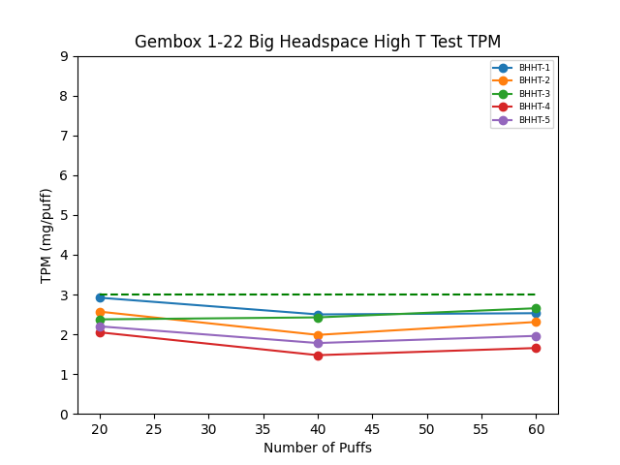
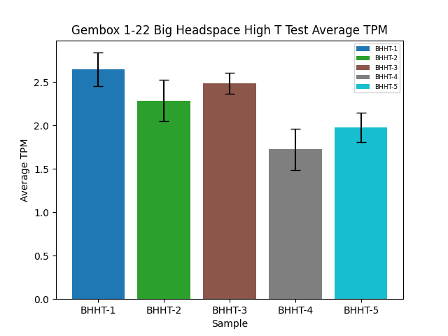
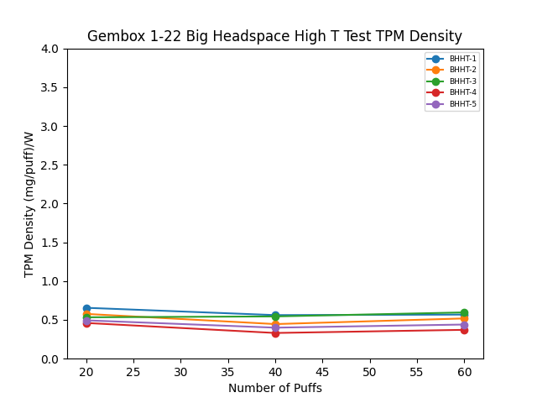
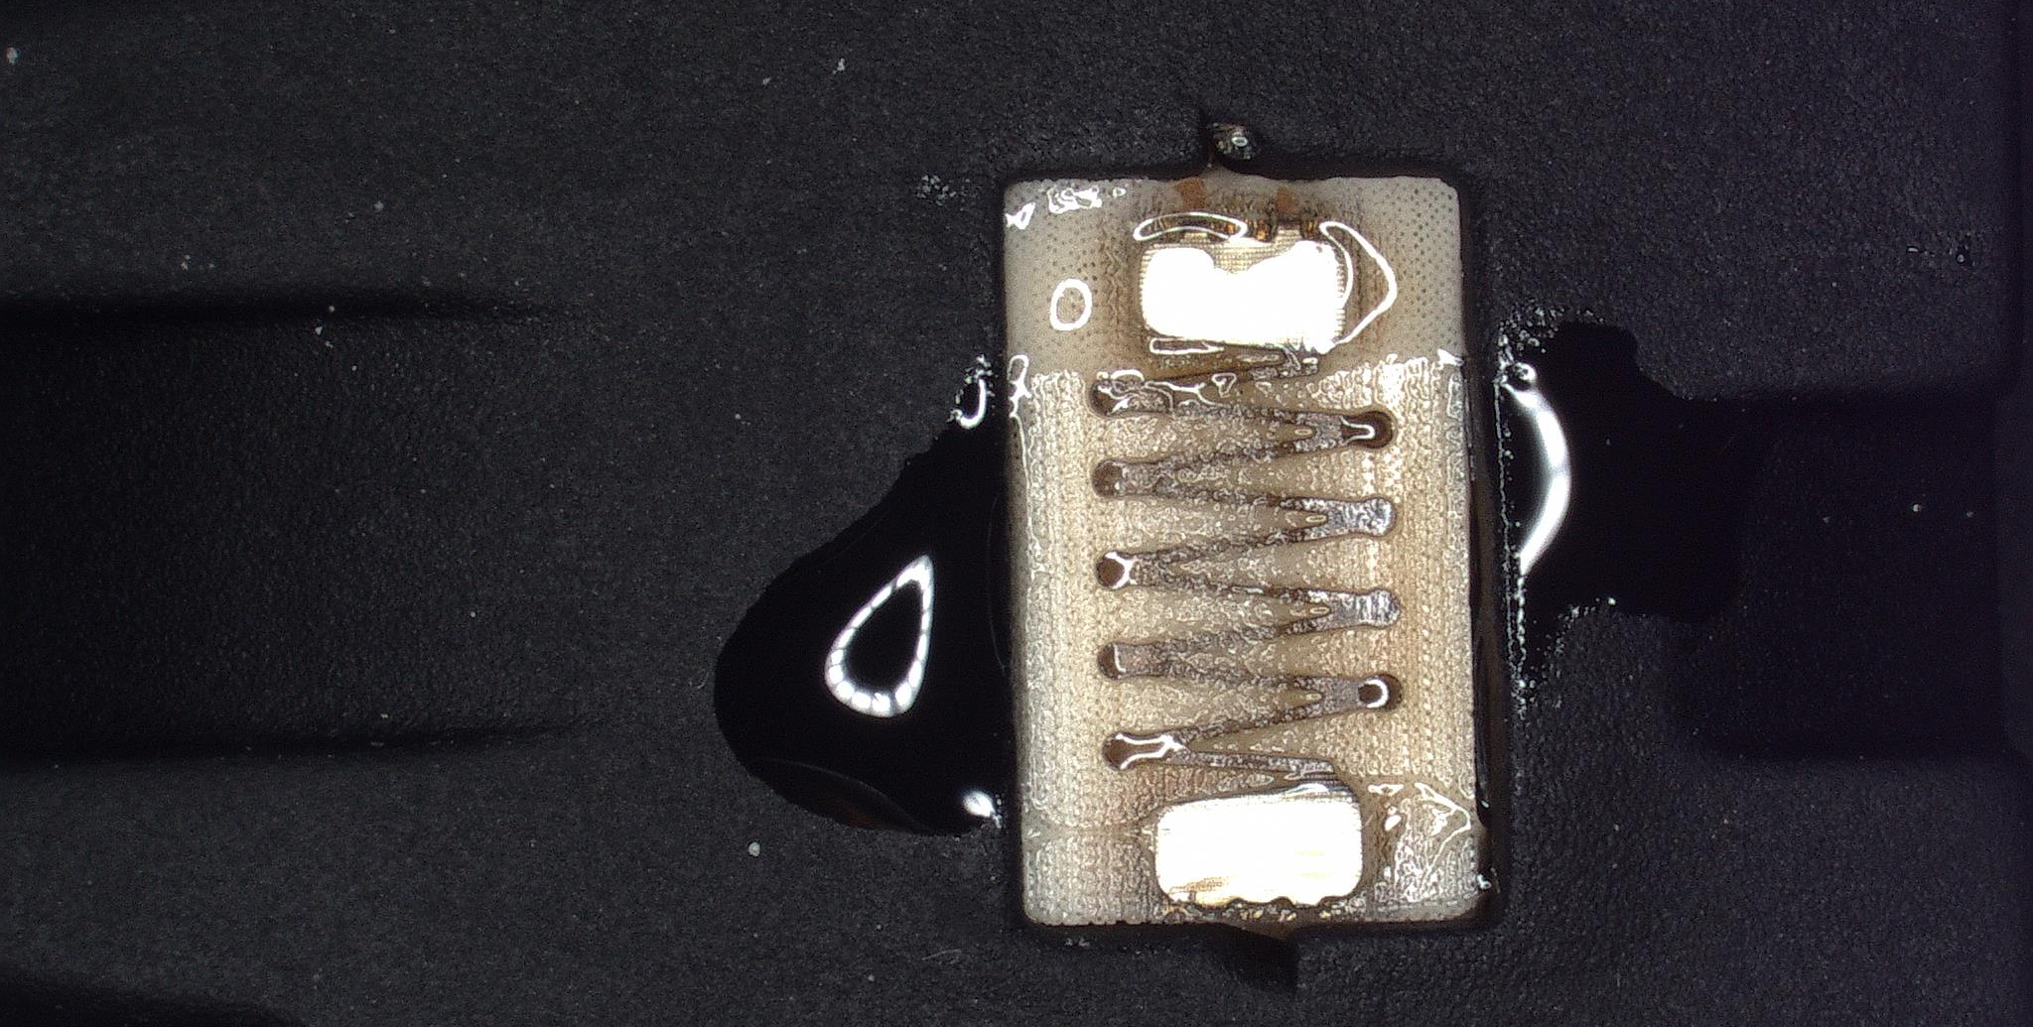
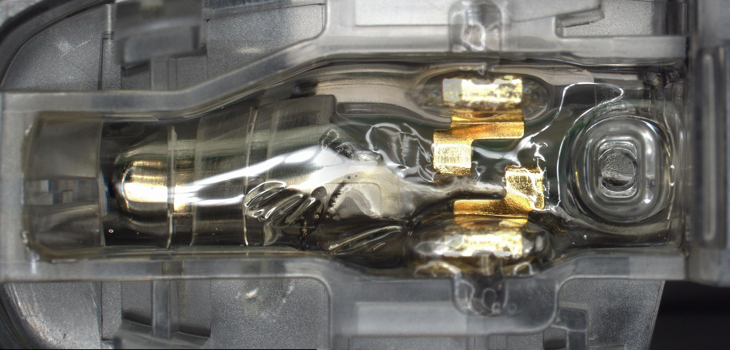
Gembox 1-22 大空隙高 T 测试结果
设计和油液 | 功率 | 电阻 | 工况 | TPM (mg/puff) 和标准差 | 吸气压力 (kPa) | SDR 结果
Gembox BHHT-1 800kcp D8 | 4.45W | 2.3 | 60毫升/3秒/30秒 | 2.65, 0.19 | 0.498 | 通过
Gembox BHHT-2 800kcp D8 | 4.45W | 2.3 | 60毫升/3秒/30秒 | 2.29, 0.24 | 0.531 | 通过
Gembox BHHT-3 800kcp D8 | 4.45W | 2.3 | 60毫升/3秒/30秒 | 2.49, 0.12 | 0.608 | 通过
Gembox BHHT-4 800kcp D8 | 4.45W | 2.3 | 60mL/3秒/30秒 | 1.73, 0.24 | 0.802 | 通过
Gembox BHHT-5 800kcp D8 | 4.45W | 2.3 | 60毫升/3秒/30秒 | 1.98, 0.17 | 0.628 | 通过
由于此处的坡度，进油口上方积聚 - 请移除它！

Slide 11
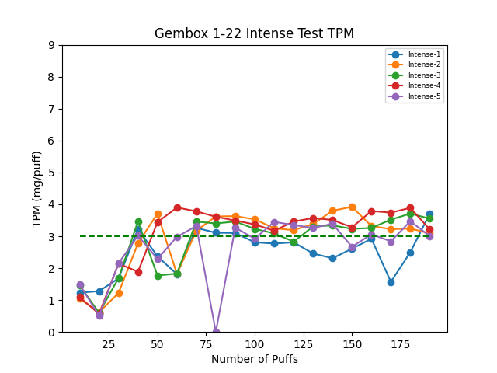
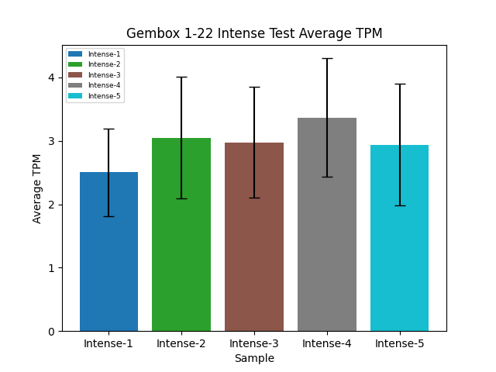
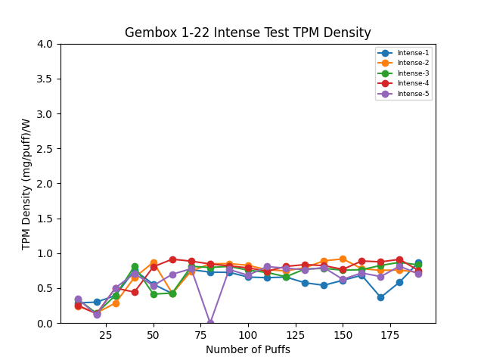
Gembox 1-22 Intense 测试结果
设计和油液 | 功率 | 电阻 | 运行模式 | TPM (mg/puff) 和标准差 | SDR 结果 | 备注
Gembox Intense-1 800kcp D8 | 4.45W | 2.3 | 200毫升/3秒/30秒 | 2.5, 0.69 | 进行中 | 测试仍在进行中。使用效率将在下周报告。
Gembox Intense-2 800kcp D8 | 4.45W | 2.3 | 200mL/3s/30s | 3.05, 0.96 | 进行中
Gembox Intense-3 800kcp D8 | 4.45W | 2.3 | 200毫升/3秒/30秒 | 2.98, 0.88 | 进行中
Gembox Intense-4 800kcp D8 | 4.45W | 2.3 | 200毫升/3秒/30秒 | 3.37, 0.93 | 进行中
Gembox Intense-5 800kcp D8 | 4.45W | 2.3 | 200mL/3秒/30秒 | 2.94, 0.96 | 进行中
到目前为止，性能看起来不错。最初较低的 TPM 是由于撞击器问题带来的。

Slide 12
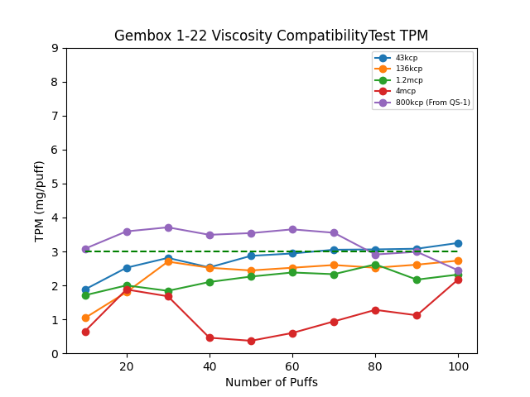
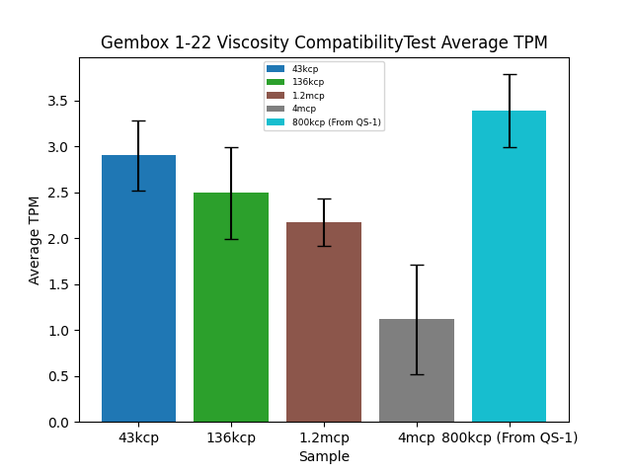
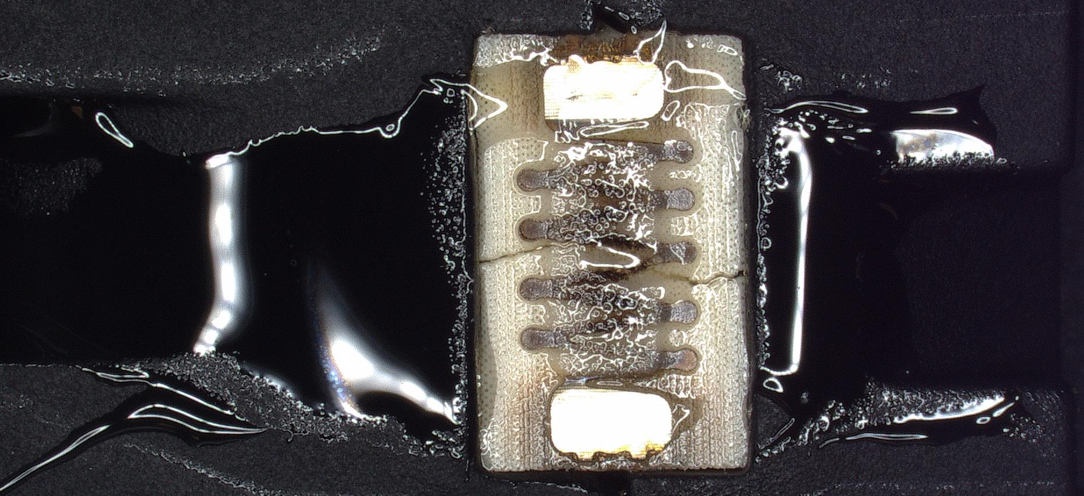
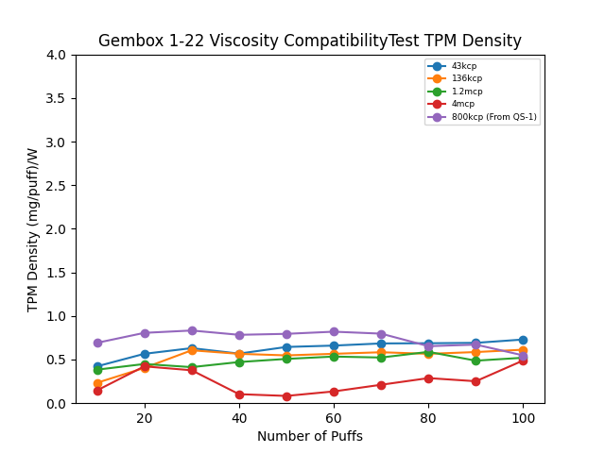
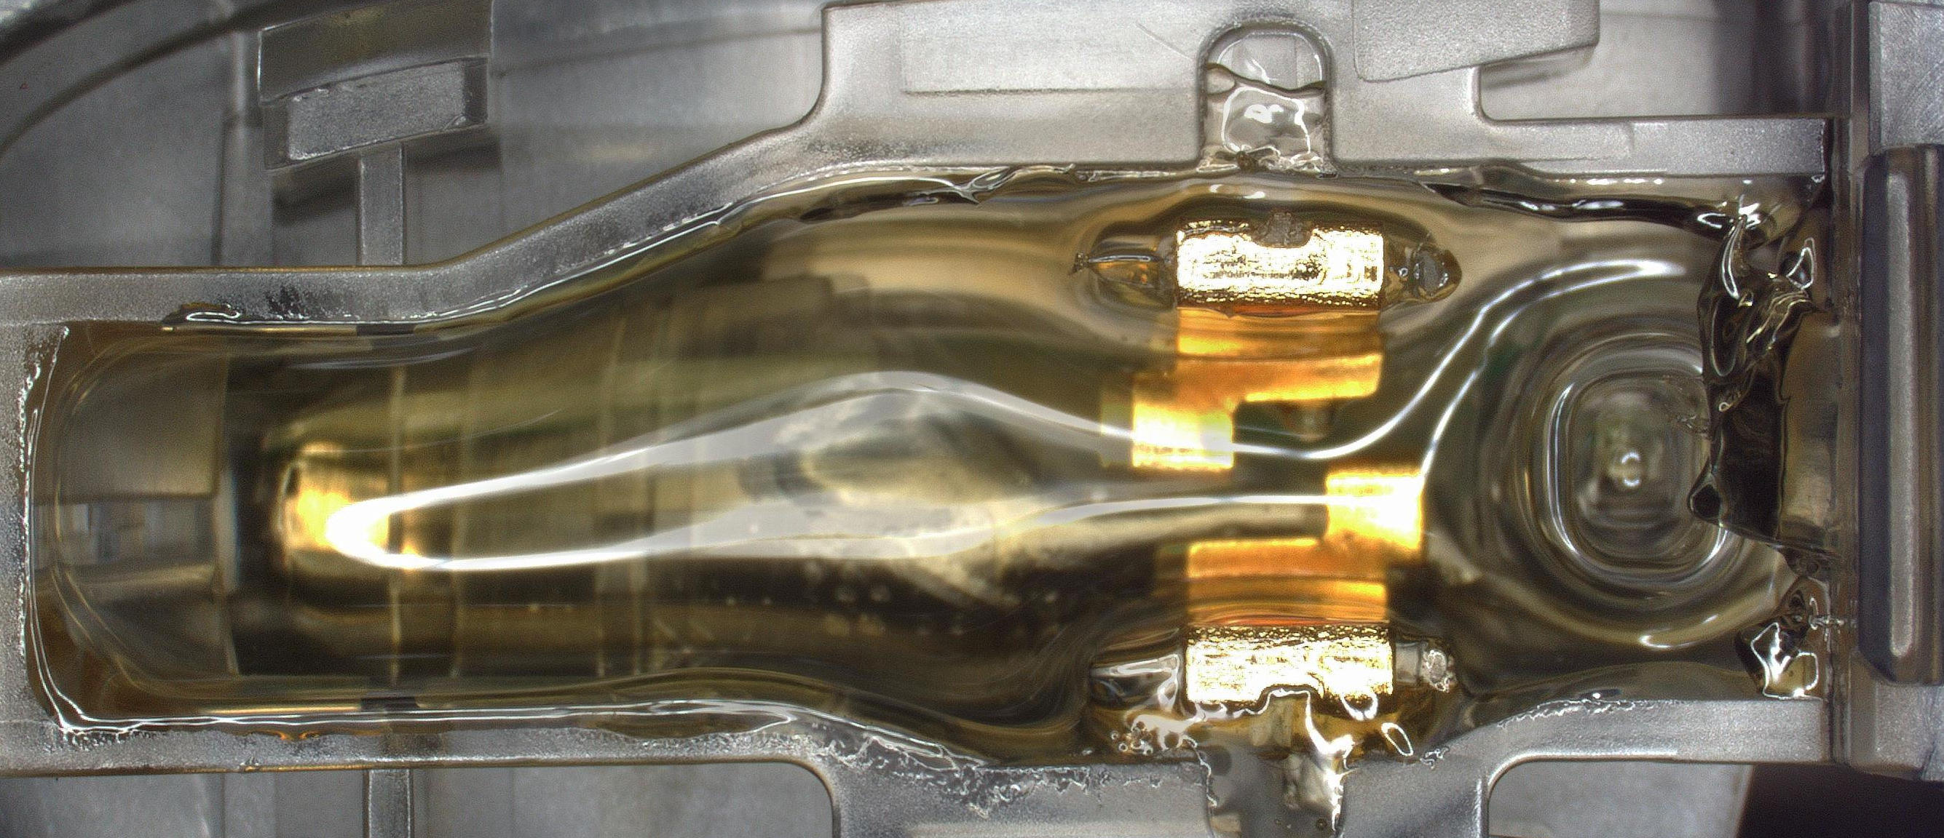
Gembox 1-22 粘度相容性测试结果
设计和油液 | 功率 (电压设为 3.2V) | 电阻 | 工况 | TPM (mg/puff) 和标准差 | SDR 结果 | 备注
Gembox 43kcp D8 | 4.45W | 2.3 | 60毫升/3秒/30秒 | 2.9, 0.38 | 通过
Gembox 136kcp D8 | 4.45W | 2.3 | 60毫升/3秒/30秒 | 2.49, 0.5 | 通过
Gembox 1.2mcp D8 | 4.45W | 2.3 | 60毫L/3秒/30秒 | 2.17, 0.26 | 通过
Gembox 4mcp D8 | 4.45W | 2.3 | 60mL/3秒/30秒 | 1.12, 0.6 | 暂定通过 | 低 TPM 主要由于气泡较厚。当适当吸湿时，TPM 为 ~2 毫克/喷。
Gembox (来自 QS-1, 3.4V) 800kcp D8 | 5W (3.4V*) | 2.3 | 60mL/3秒/30秒 | 3.39, 0.4 | 通过
由于加热器上的厚气泡阻止了芯吸，因此 4mcp 油的 TPM 下降
43kcp D8 样品加热器似乎破裂。在进气口上方观察到油，最终会导致堵塞。进气口两侧的壁应尽量减少此问题。 加热器后面泄漏表明有进一步的堵塞风险。我们应该研究扩大进气口和加热器之间的距离。

Slide 13
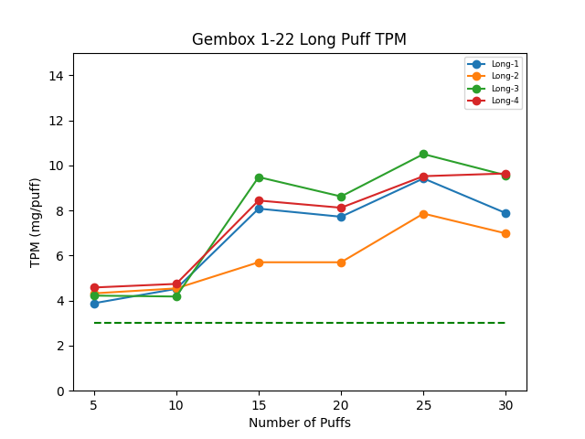
Gembox 1-22 长烟雾测试结果
设计和油液 | 功率 | 电阻 | 模式 | 吸阻 | SDR结果 | 备注
Gembox Long-1 700kcp D8 | 4.45W | 2.3 | 100mL/5s, 160mL/8s, 200mL/10s | 0.842 | 没问题
Gembox Long-2 700kcp D8 | 4.45W | 2.3 |  | 0.528 | 没问题
Gembox Long-3 700kcp D8 | 4.45W | 2.3 |  | 1.032 | 没问题
Gembox Long-4 700kcp D8 | 4.45W | 2.3 |  | 0.392 | 吸阻很低 | 即使在低拉力下也没有激活问题
5秒泡芙
8s 吹
10秒 吹

Slide 14
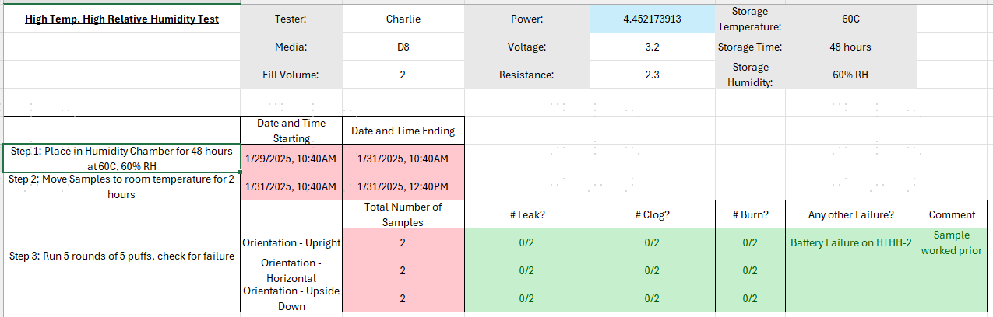
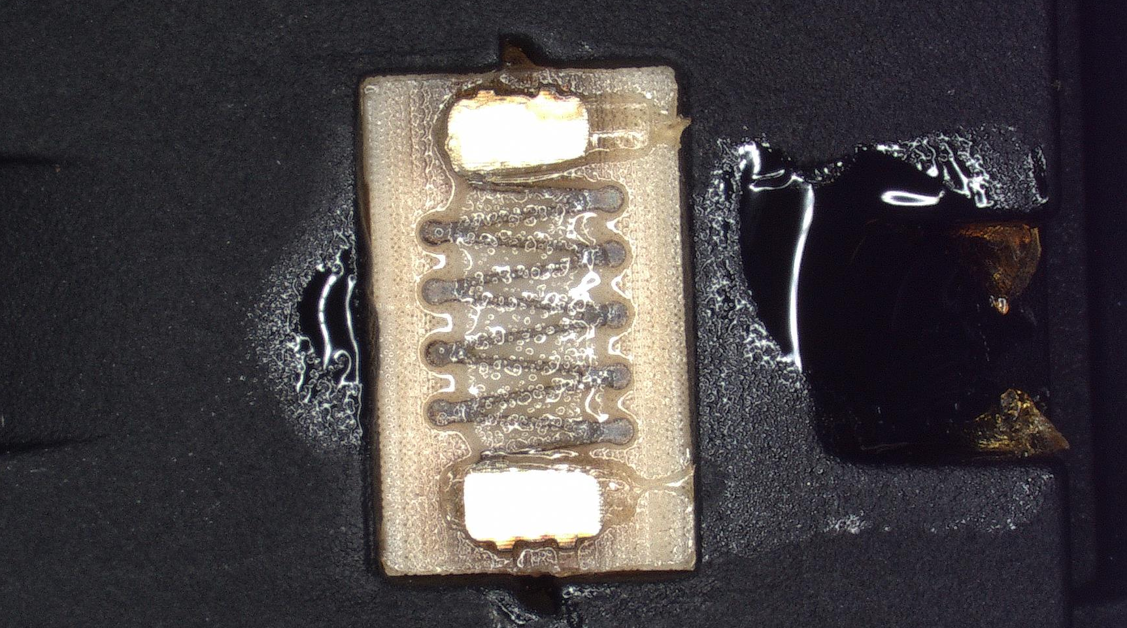
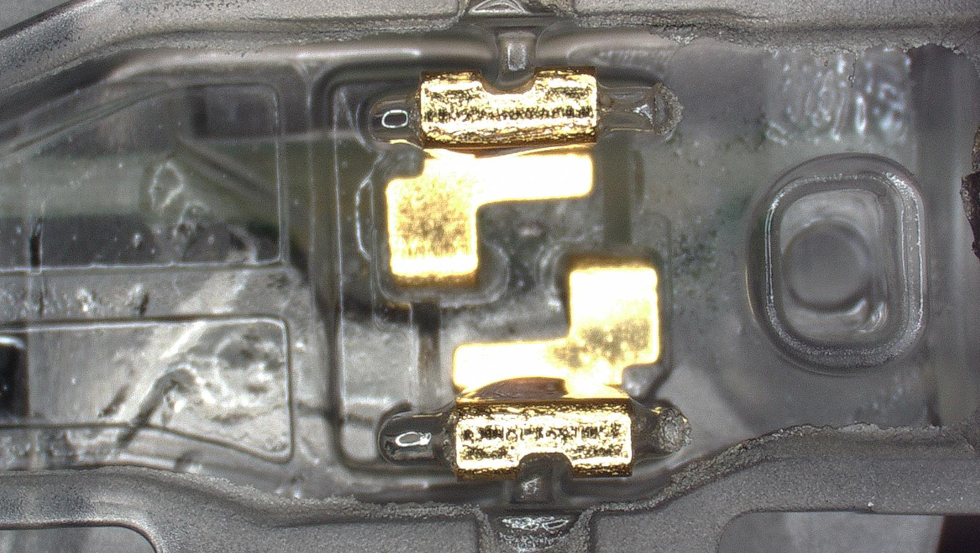
Gembox 1-22 高温高湿结果
HTHH-6
泄漏仅发生在蒸汽路径的后方。这意味着硅垫片上的倾角

Slide 15
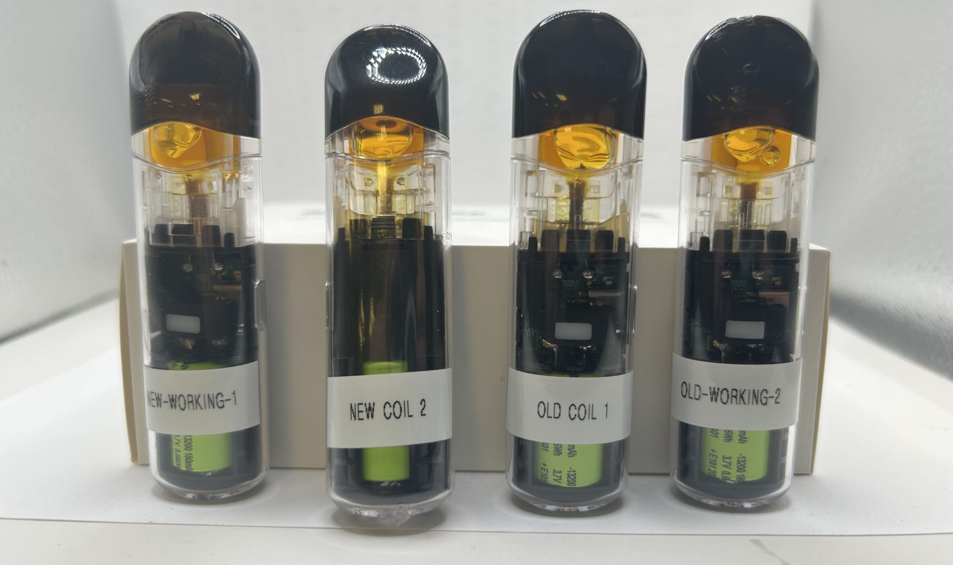
松香棒新旧线圈气味对比
排名 (1 最优)
目标：识别新旧线圈之间的任何差异。如果新线圈更好或相同，则测试通过。
用户 | 1 | 2 | 3 | 4
内莉 | 新线圈 2 | 新工时-1 | 旧线圈 1 | 老工法-2
利兰 | 老线圈 1 | 新工作-1 | 新线圈 2 | 旧工作2
查尔利 | 老线圈 1 | 新工作-1 | 新线圈 2 | 旧工作版本-2
根据 3 次快速感官测试，新旧线圈之间似乎没有显著差异。Old-working-2 始终最差，而 new-working-1 始终是第二好的。

Slide 16
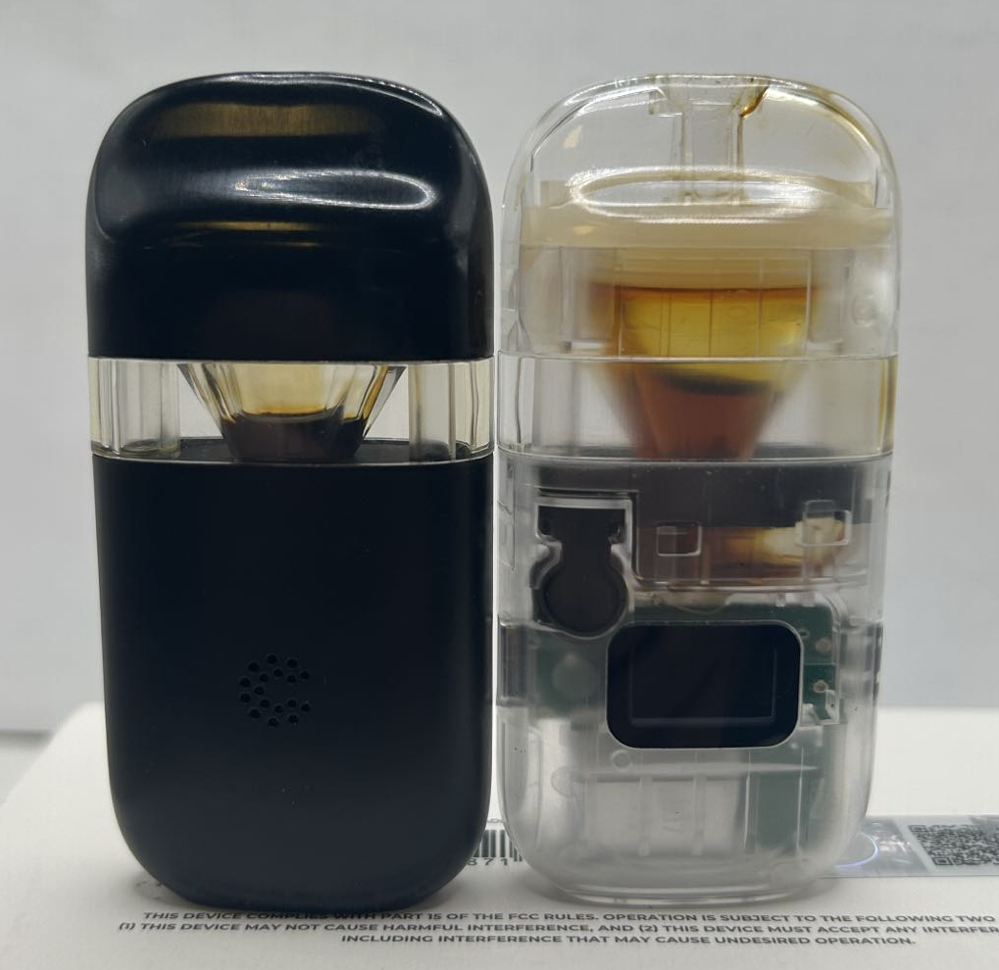
Gembar + Gembox 松香测试更新
Gembar：正在进行一次 2mL 松香用户测试，使用率为 50%。观察到变色，但味道没有明显变化。到目前为止没有堵塞或射油。 Gembox：2mL 松香用户测试样品堵塞。2024 年 12 月 11 日批次（黑色外壳）第一次堵塞，剩余约 20% 的油。1-22-2025 批次（透明外壳）在剩余 50% 时开始堵塞，并在剩余 40% 时出现严重堵塞。这进一步说明了旧进气口的好处。随着油位的降低，变色表现得很明显。

Slide 17
谢谢

